Slide 1
ПРОГРАМ СМАЊЕЊА РИЗИКА ГРАДОВА И ОПШТИНА СЛИВА ЗАПАДНЕ МОРАВЕ
Зрењанин, 31.05.2018. године

Slide 2
контекст: Тим координатора уз подршку СКГО, КУЈУ и УНДП, а у складу са Законом о локалној самоуправи и СЕНДАЈИ оквиром
фактичко стање: последњих 5 година, интезивно, територија градова и општина слива Западне Мораве је изложена ризицима од поплава, земљотреса, клизишта, шумских поажара, снежних наноса и града, што доводи до штета огромних размера. Штете се манифестују, пре свега у секторима: инфраструктуре, пољопривреде, привреде и становања. У однсу на постојећу законску регулативу (локалне самоуправе су обавези
циљеви:
мере и активности:
механизми за спровођење:
евалуација:

Slide 3
НОРМАТИВНИ ОКВИР
ИНСТИТУЦИОНАЛНИ ОКВИР
ФУНКЦИОНАЛНИ ОКВИР

Slide 4
Обуке у Регионалном центру на Рудну
Закон о ванредним ситуацијама („Сл. гласник РС“, бр. 111/2009, 92/2011 и 93/2012)
Правилник о обучавању, наставним плановима и програмима и нормативима наставних средстава и опреме за обучавање припадника цивилне заштите(„Сл. гласник РС“, бр. 08/2013)
Уредба о обавезним средствима и опреми за личну, узајамну и колективну заштиту од елементарних непогода и других несрећа („Сл. гласник РС“, бр. 3/2011)
Решење о давању на управљање објекта на Рудну (Број: 011-8/2014-III)
Одлука о организацији и функционисању цивилне заштите на територији града Краљева (“Службени лист града Краљева”, бр. 21/13)
Решење Скупштине града Краљева о давању на управљање објекта на Рудну, ради обука у пословима цивилне заштите број 011-8/2014-III
Решење о образовању комисије за полагање испита припадника цивилне заштите опше намене, које је донео градоначелник града Краљева бр. 1387/15 дана 05.05.2015. године
Предлози Месних заједница за поверенике и заменике повереника Цивилне заштите
Закључци Градског штаба за ванредне ситуације на територији града Краљева број 2-5/15-XIII од 04.03.2015. године и број 2-23/15-XIII од 01.07.2015. године, о именовању повереника и заменика повереника цивилне заштите
Обуке повереника и заменика повереника цивилне заштите
Полагање испита за стицање звања повереника цивилне зашите
Опремање цивилне заштите

Slide 5
Остала законска и подзаконска акта
Закон о раду
Закон о заштити од пожара
Закон о безбедности и здрављу на раду
Закон о комуналној полицији
Процене угрожености од елементарних непогода и других несрећа
Програми и правилници прописани од стране руководилаца

Slide 6
Програми обука
Обуке запослених у Градским/Општинским управама
Обуке повереника и заменика повереника цивилне заштите
Обуке припадника цивилне заштите опште намене
Обуке цивилне заштите запослених у Јавним Предузећима и Установама
Обуке цивилне заштите запослених у школама
Групе по 20 полазника

Slide 7
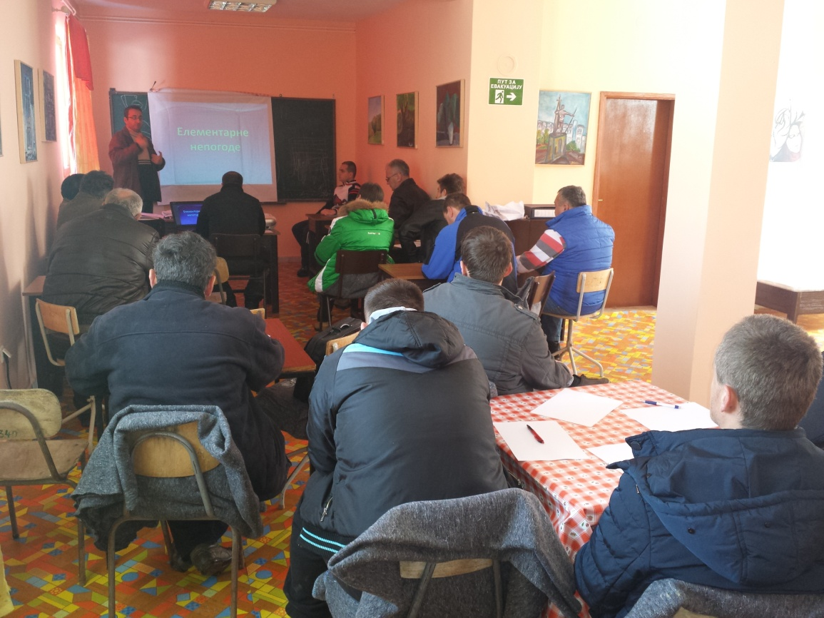
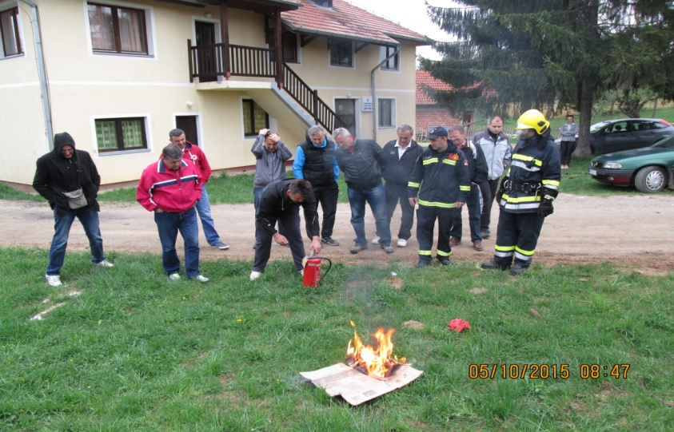
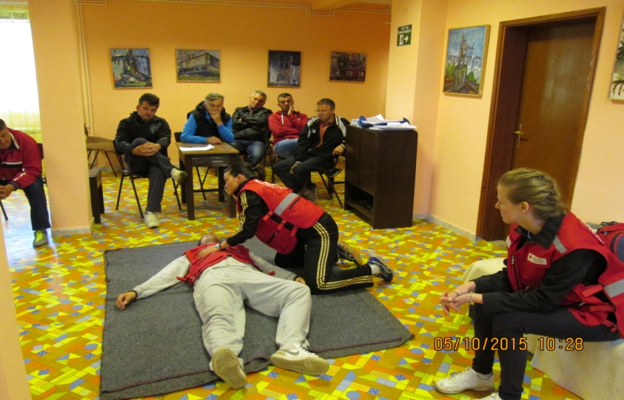
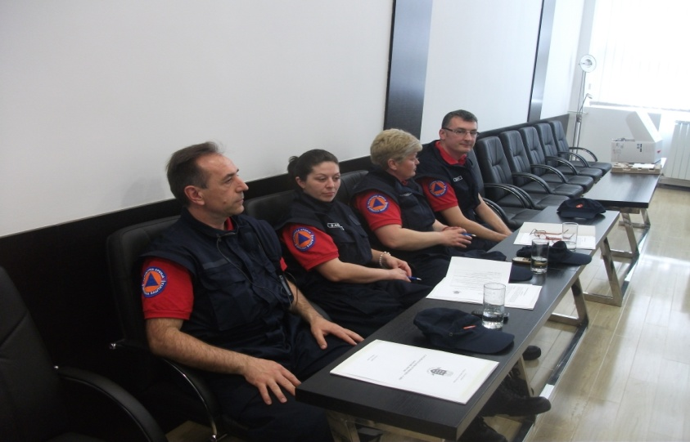
Обуке повереника и заменика повереника

Slide 8
Обуке градова и општина под покровитељством УНДП-а и Владе Јапана
У сарадњи са Програмом уједињених нација за развој (УНДП) и Владом Јапана, а у склопу активности на реализацији пројекта “Подршка локалним самоуправама у спремности заједнице на катастрофе – изградња система цивилне заштите”, финасираног од стране Владе Јапана, током 2016. године у Центру на Рудну, реализоване су обуке запослених и повереника цивилне заштите следећих градова и општина:
Неготин,
Смедерево,
Врњачка Бања,
Коцељева,
Крагујевац,
Косјерић,
Кладово,
Мајданпек,
Јагодина,
Параћин,
Обреновац,
Ивањица,

Slide 9
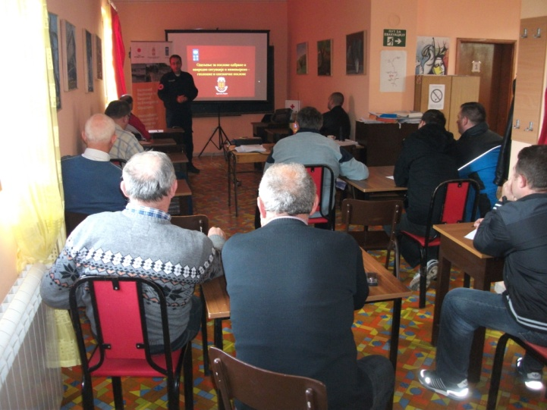
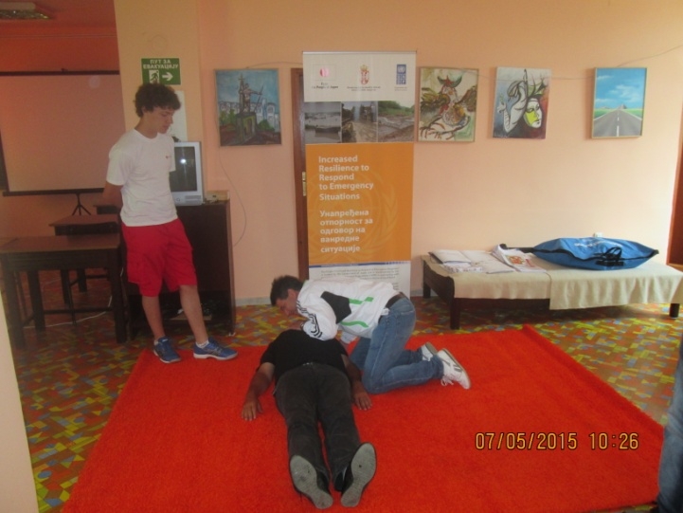
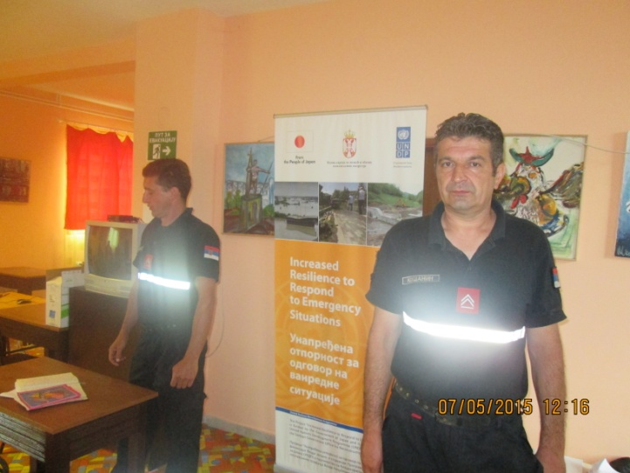
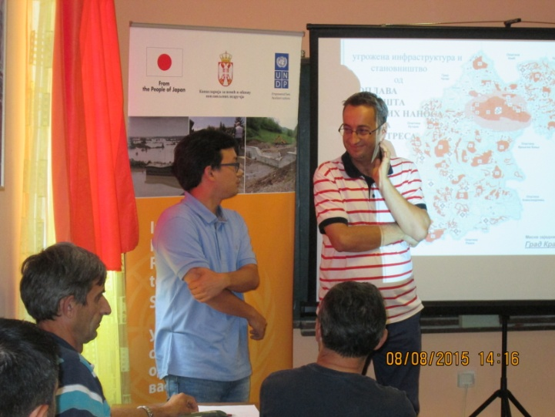
Обуке градова и општина под покровитељством УНДП-а и Владе Јапана

Slide 11
Остали програми обука
Обуке Комисија за процену штете
Обуке за употребе нових технологија у процесима смањења и управљања ризицима од елементарних непогода:
Употреба ГИС-а
Употреба мултикоптера
Нове информационе технологије

Slide 12
Карте ризика

Slide 14
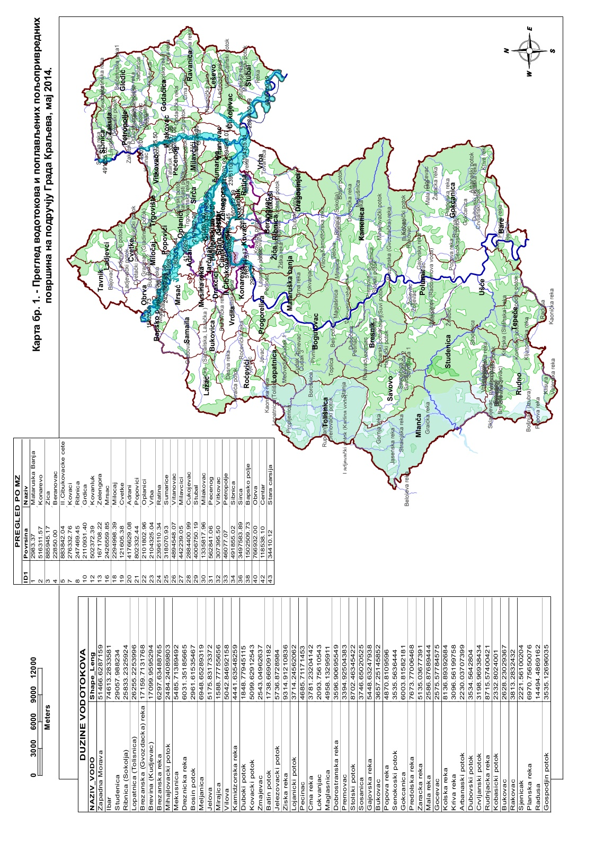
ГИС Апликација

Slide 15
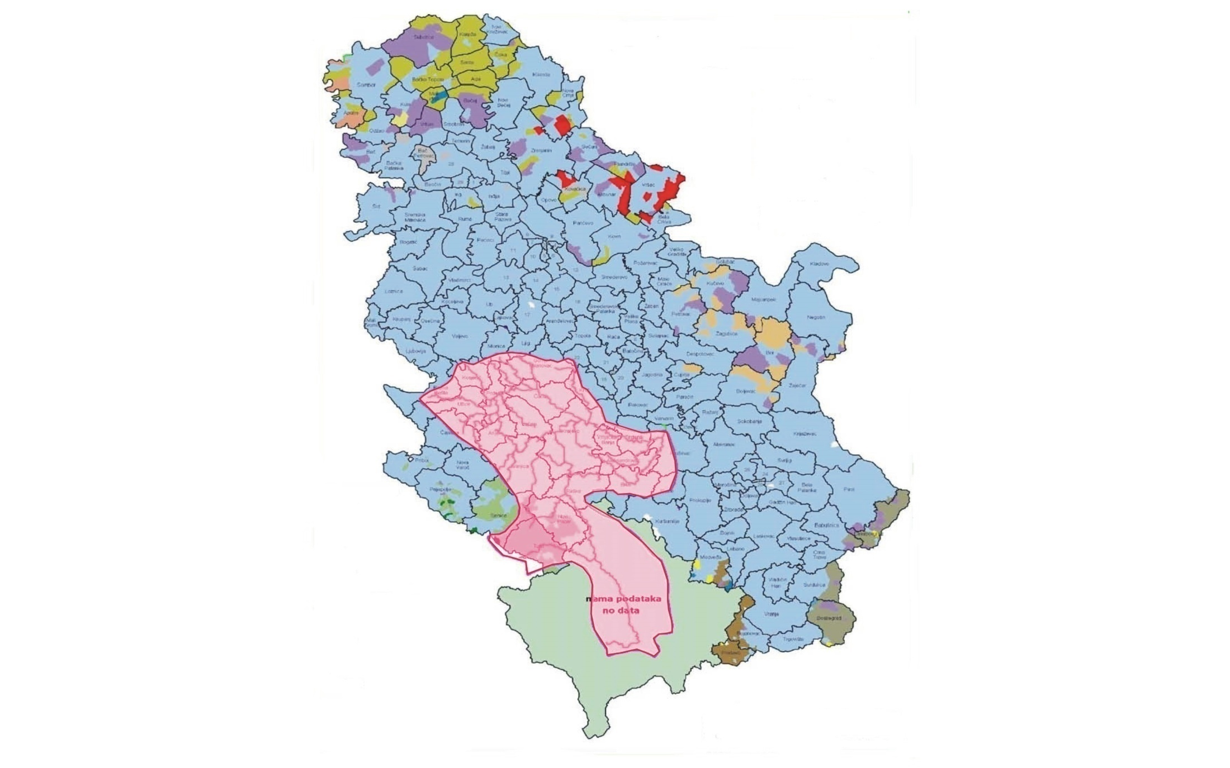
Иницијатива за формирање Регионалног центра слива Западне Мораве

Slide 16
ХВАЛА НА ПАЖЊИ Здравко Максимовић ГУ Краљево Зрењанин 30. мај 2018. год. Zdravko.maksimovic@kraljevo.org 064-869-9-375

